Slide 1
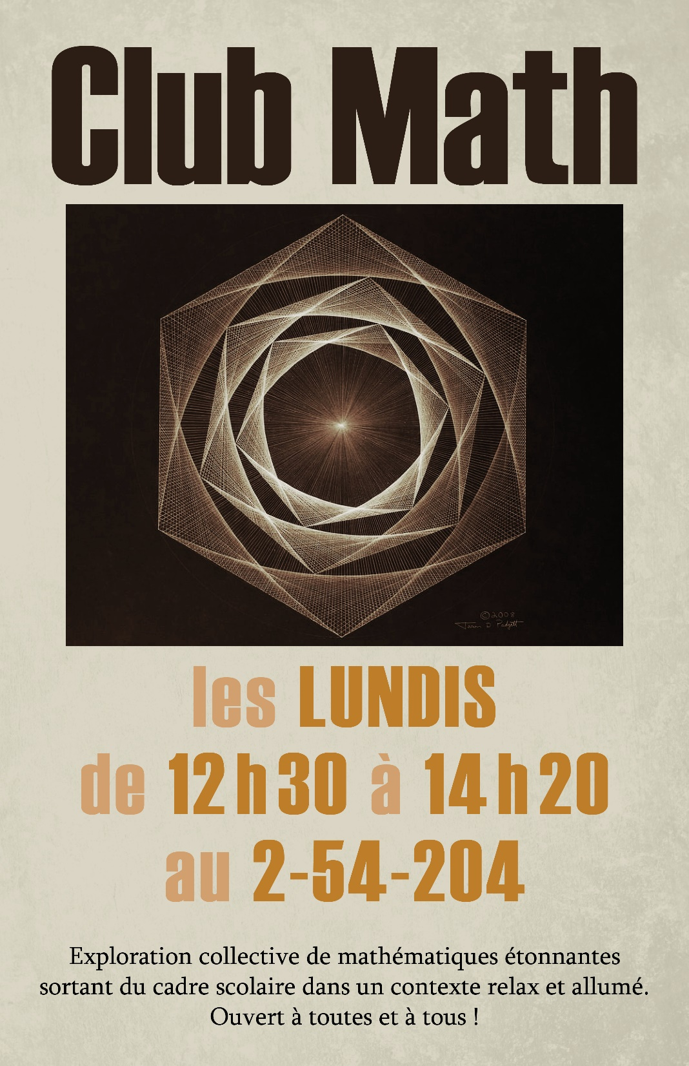
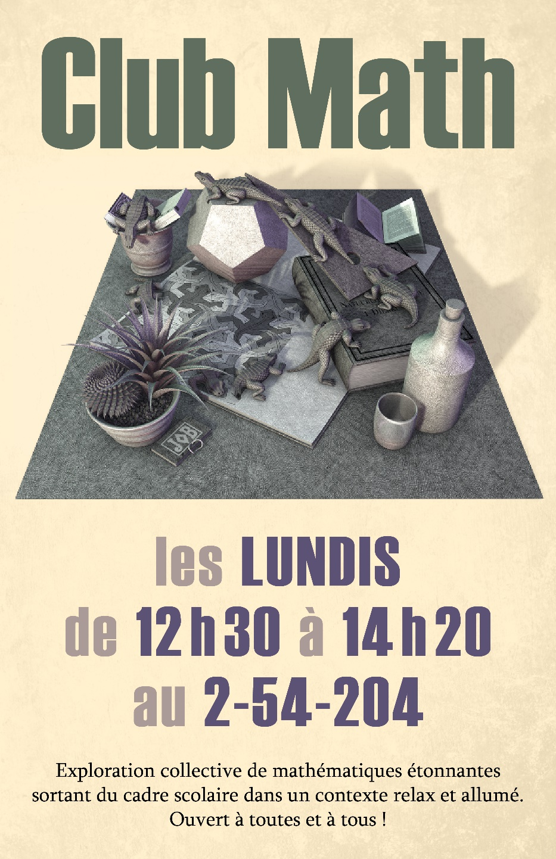

Slide 2
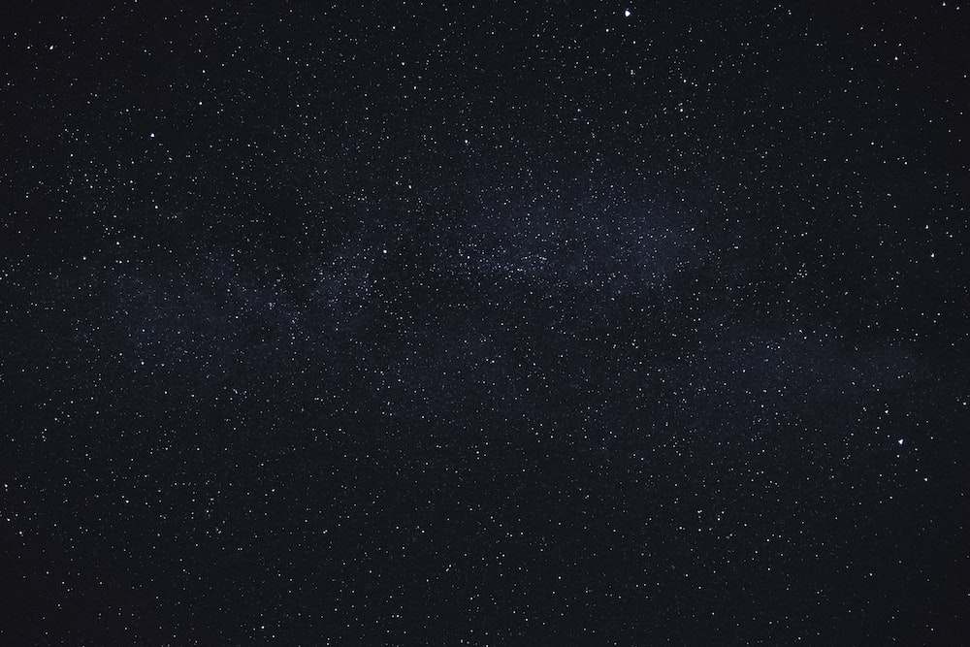
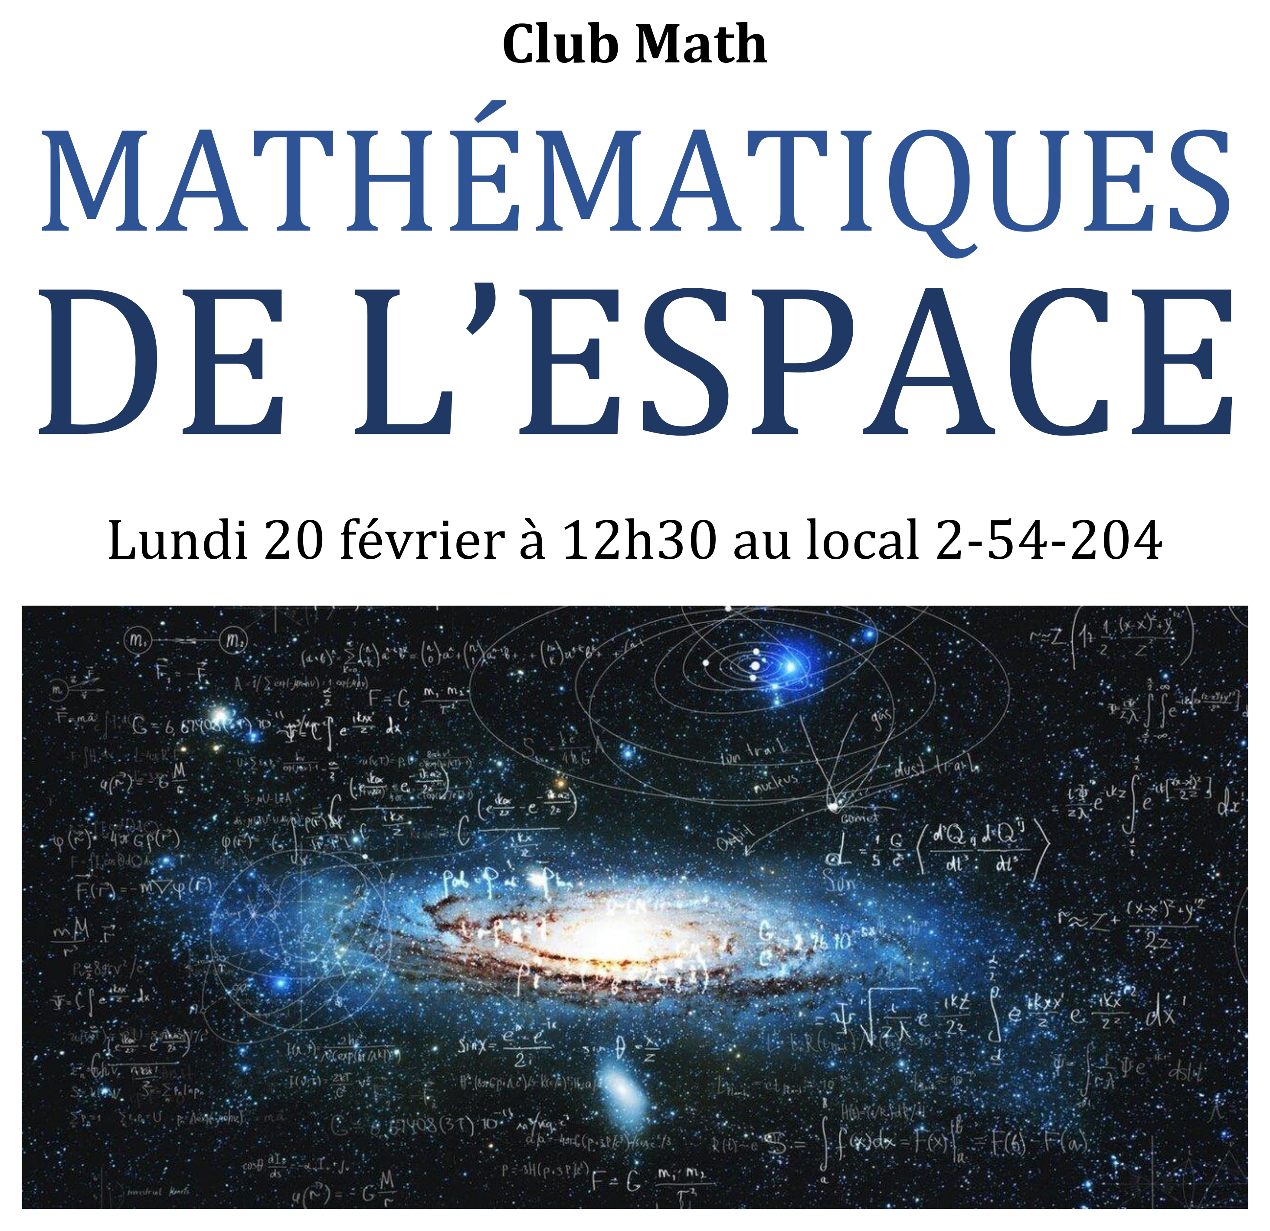

Slide 4
1. Séance du Club Math sur le nombre pi (13 mars)
— Préparé et présenté par des enseignants et des étudiants
— Pizzas et tartes (pie)
2. Affiches sur le campus (14 mars)
3. Vidéo sur le nombre pi
Notes:
Est-ce que $π$ est un nombre univers ?
Mémorisation des décimales de $π$ (Simon Plouffe)
Calculer $π$ à l’aide d’aiguille (Buffon)
$π$ en base 16 (Simon Plouffe)
Approximation historique de $π$
Formule d’Euler
Loi normale

Slide 5
Planète la plus proche de la Terre
Calcul de la circonférence de la Terre par Ératosthène
Stabilité de notre système solaire
Prédiction de l’existence des trous noirs par les mathématiques

Slide 6
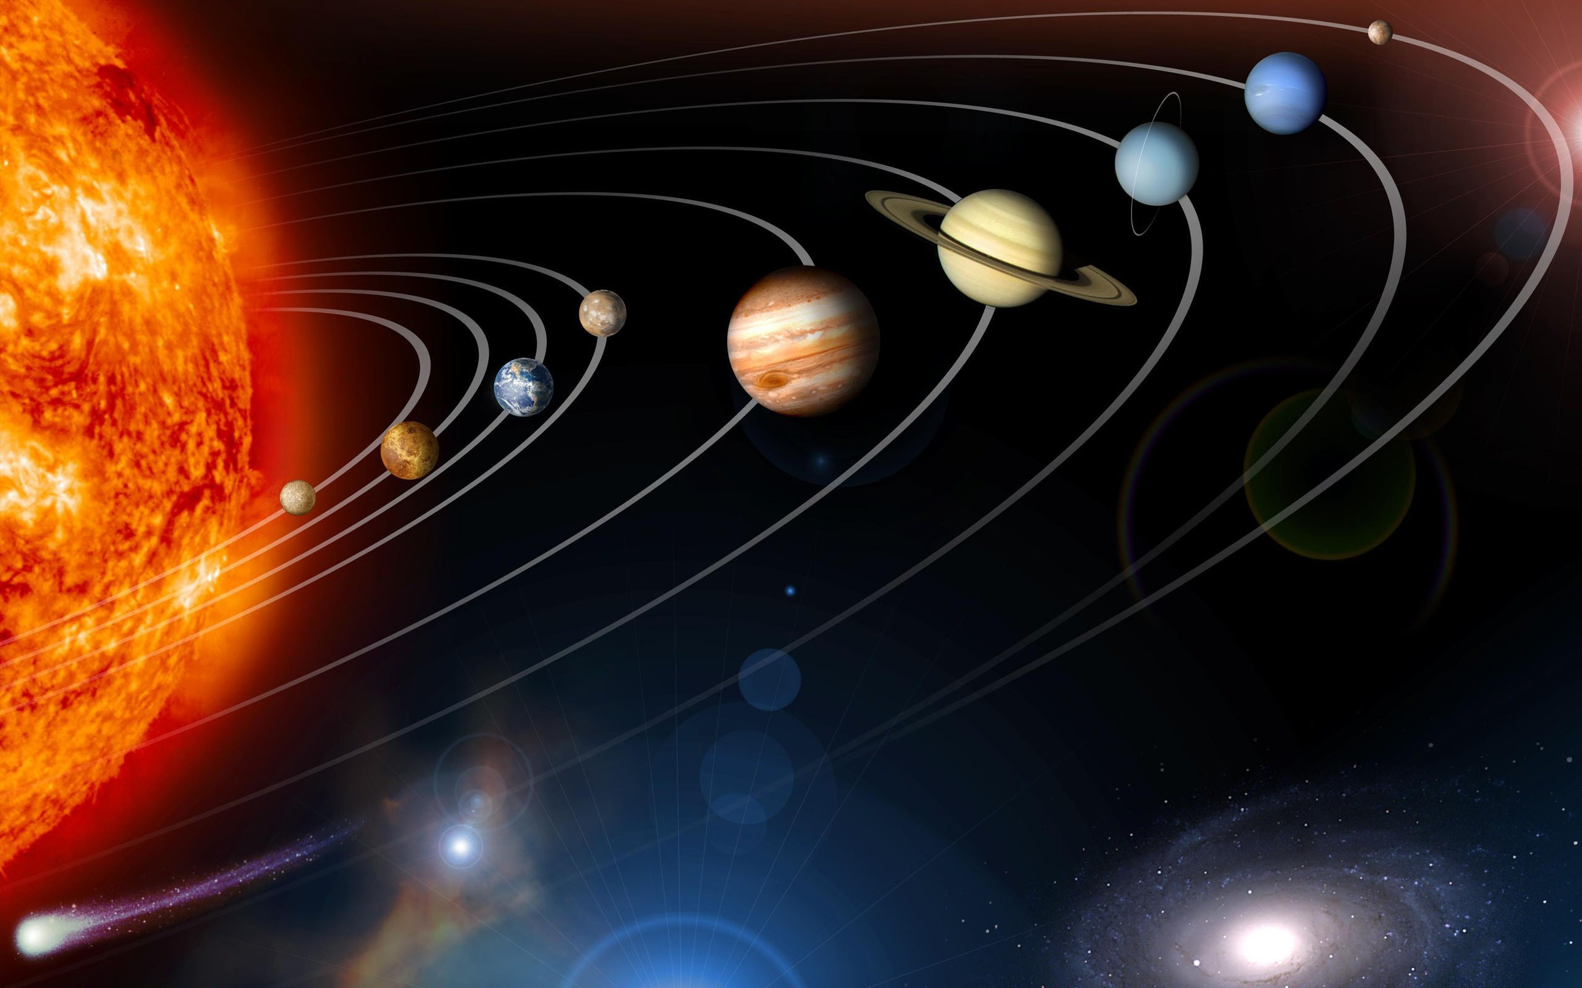
Planète la plus proche de la Terre

Slide 7
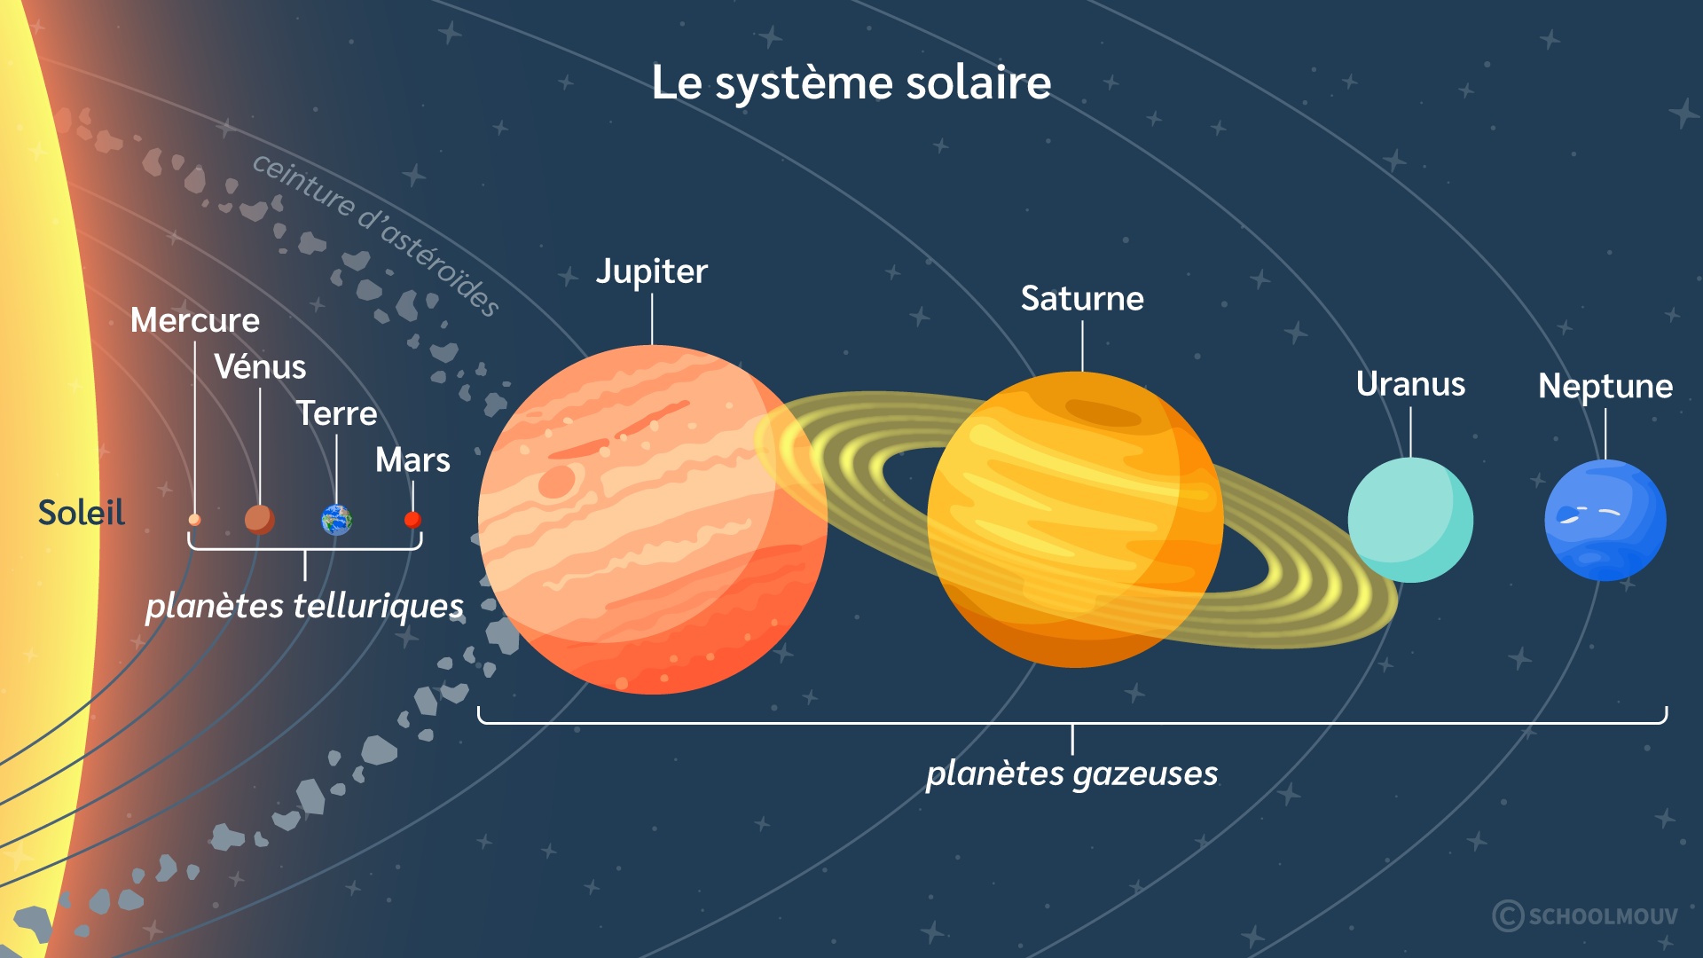
Planète la plus proche de la Terre

Slide 8
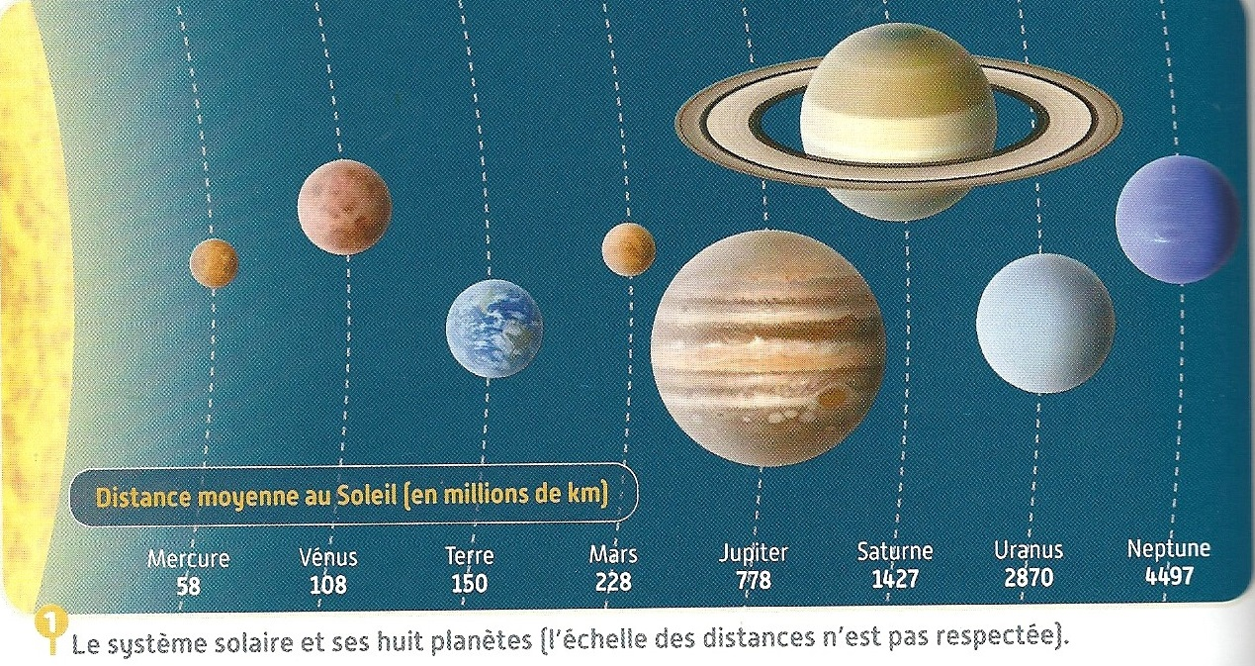

Slide 9
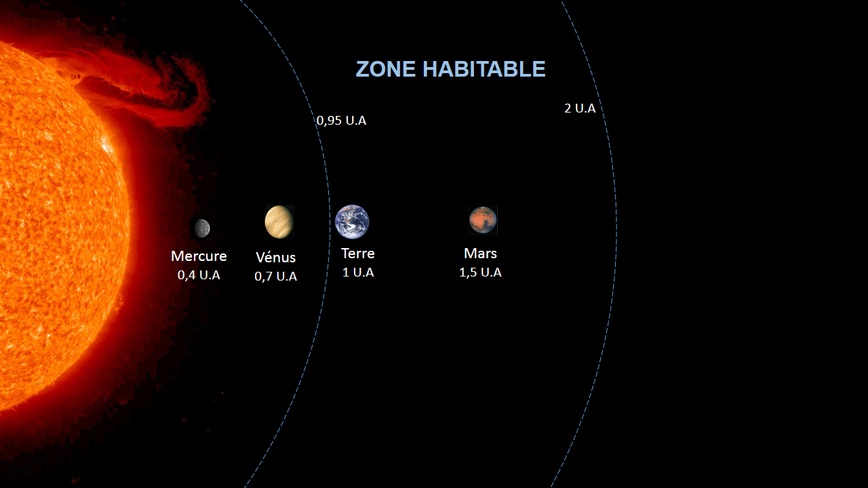

Slide 10
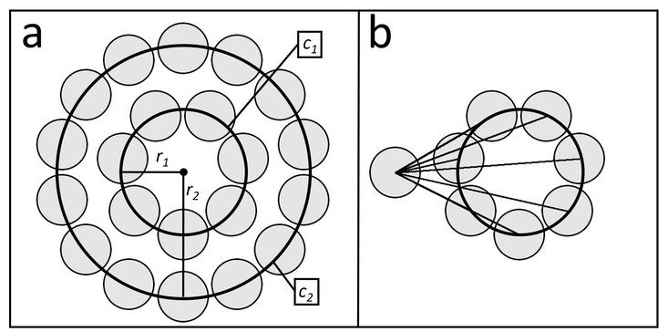

Slide 11
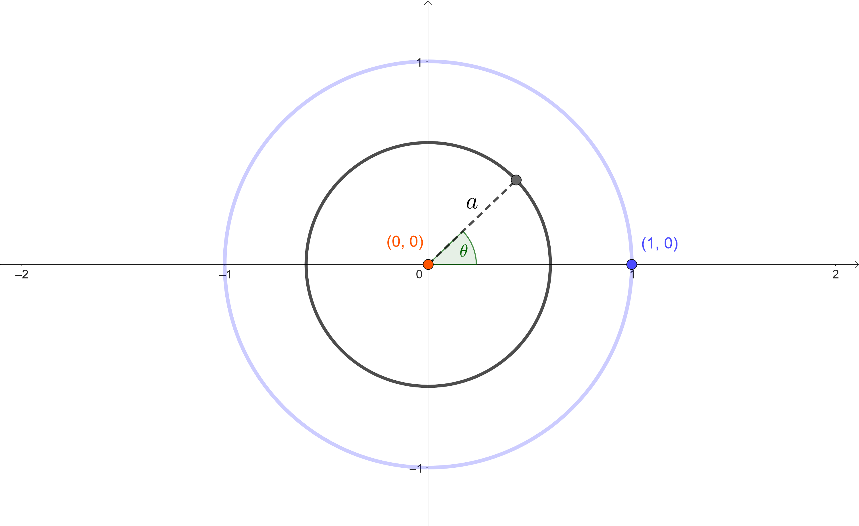

Slide 12
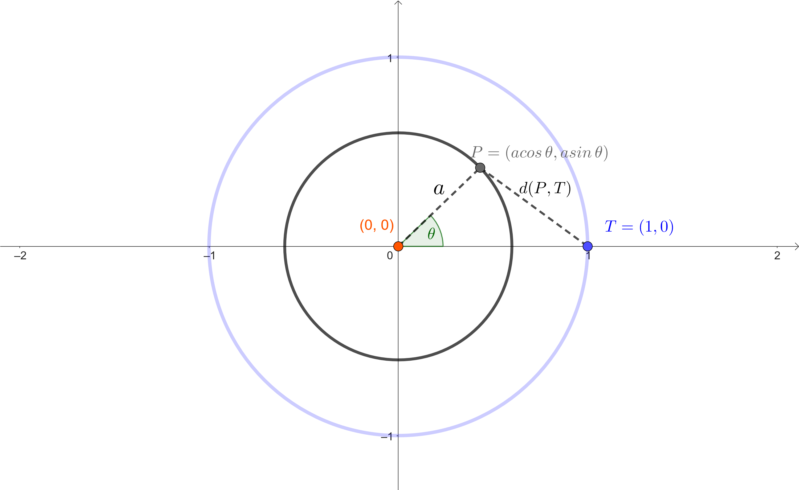

Slide 13
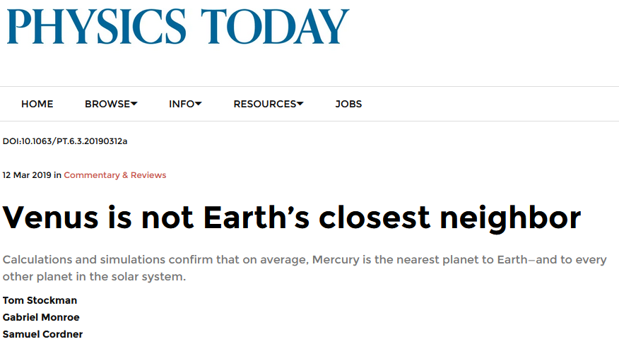

Slide 15
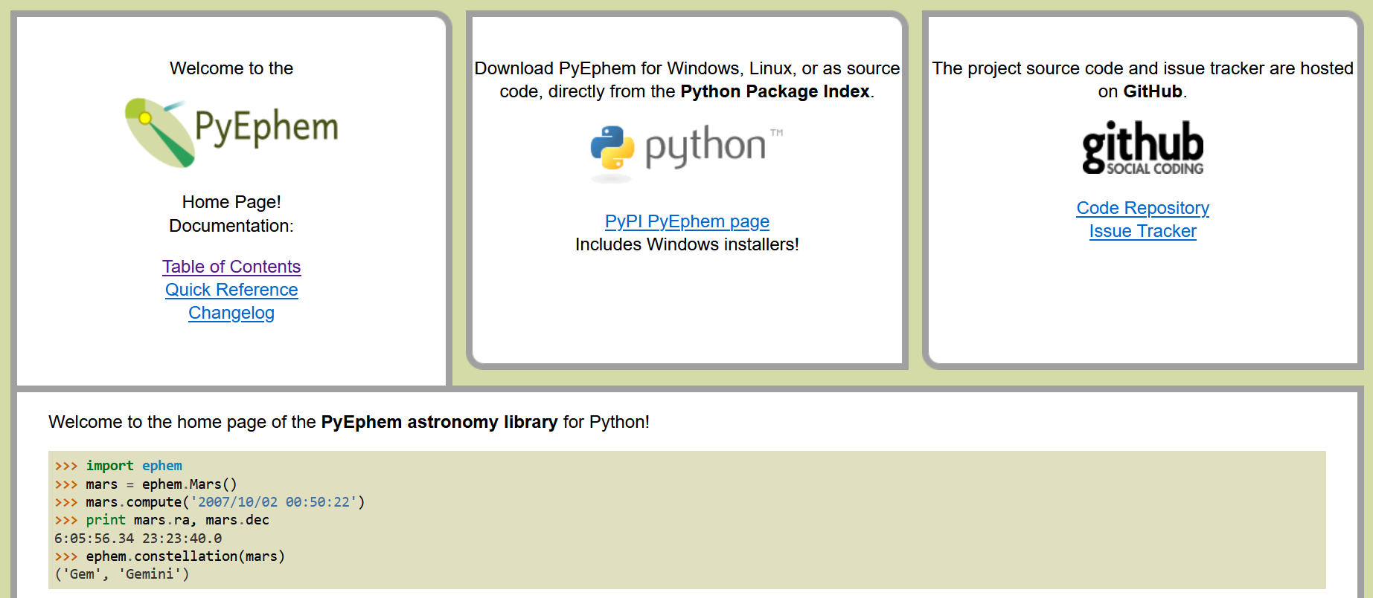

Slide 16
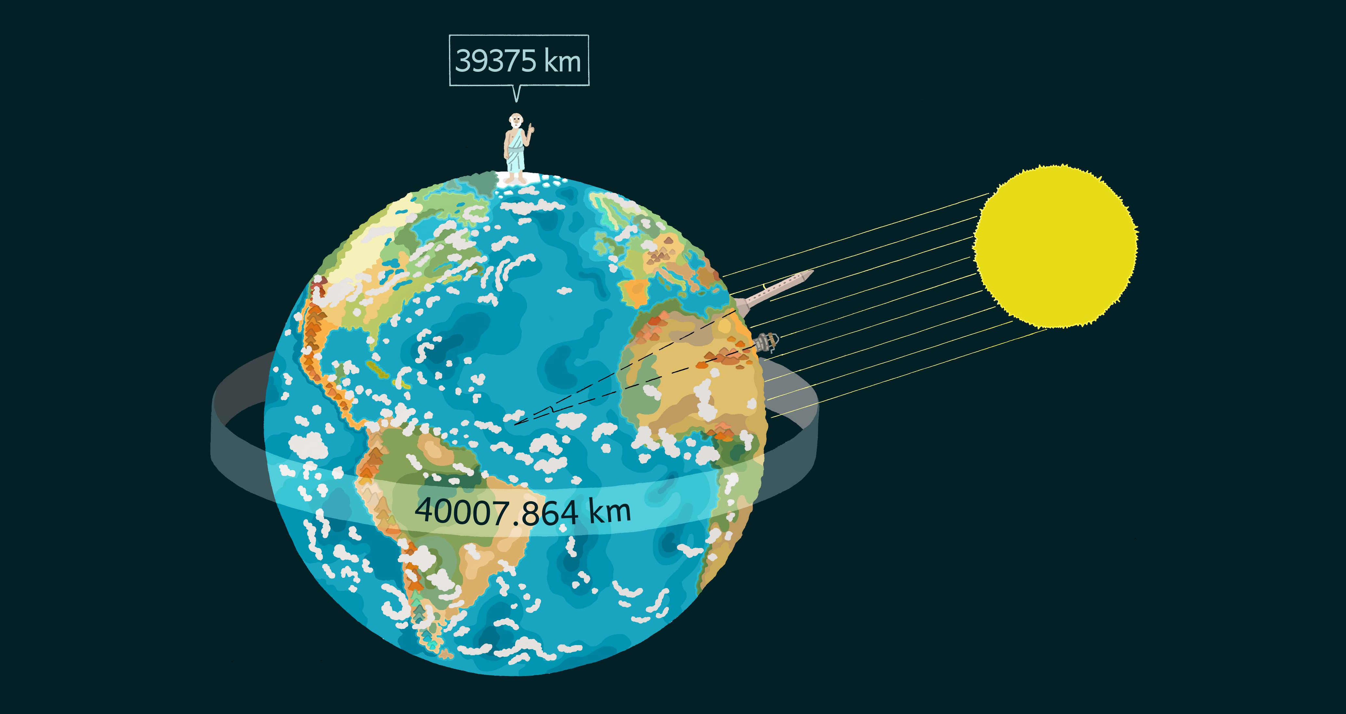
Circonférence de la Terre

Slide 18
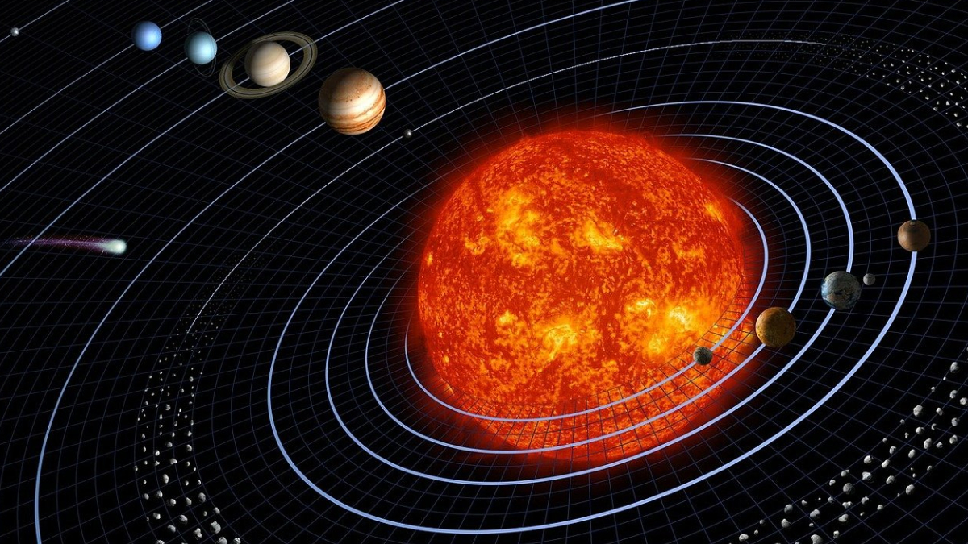
Stabilité de notre système solaire

Slide 19
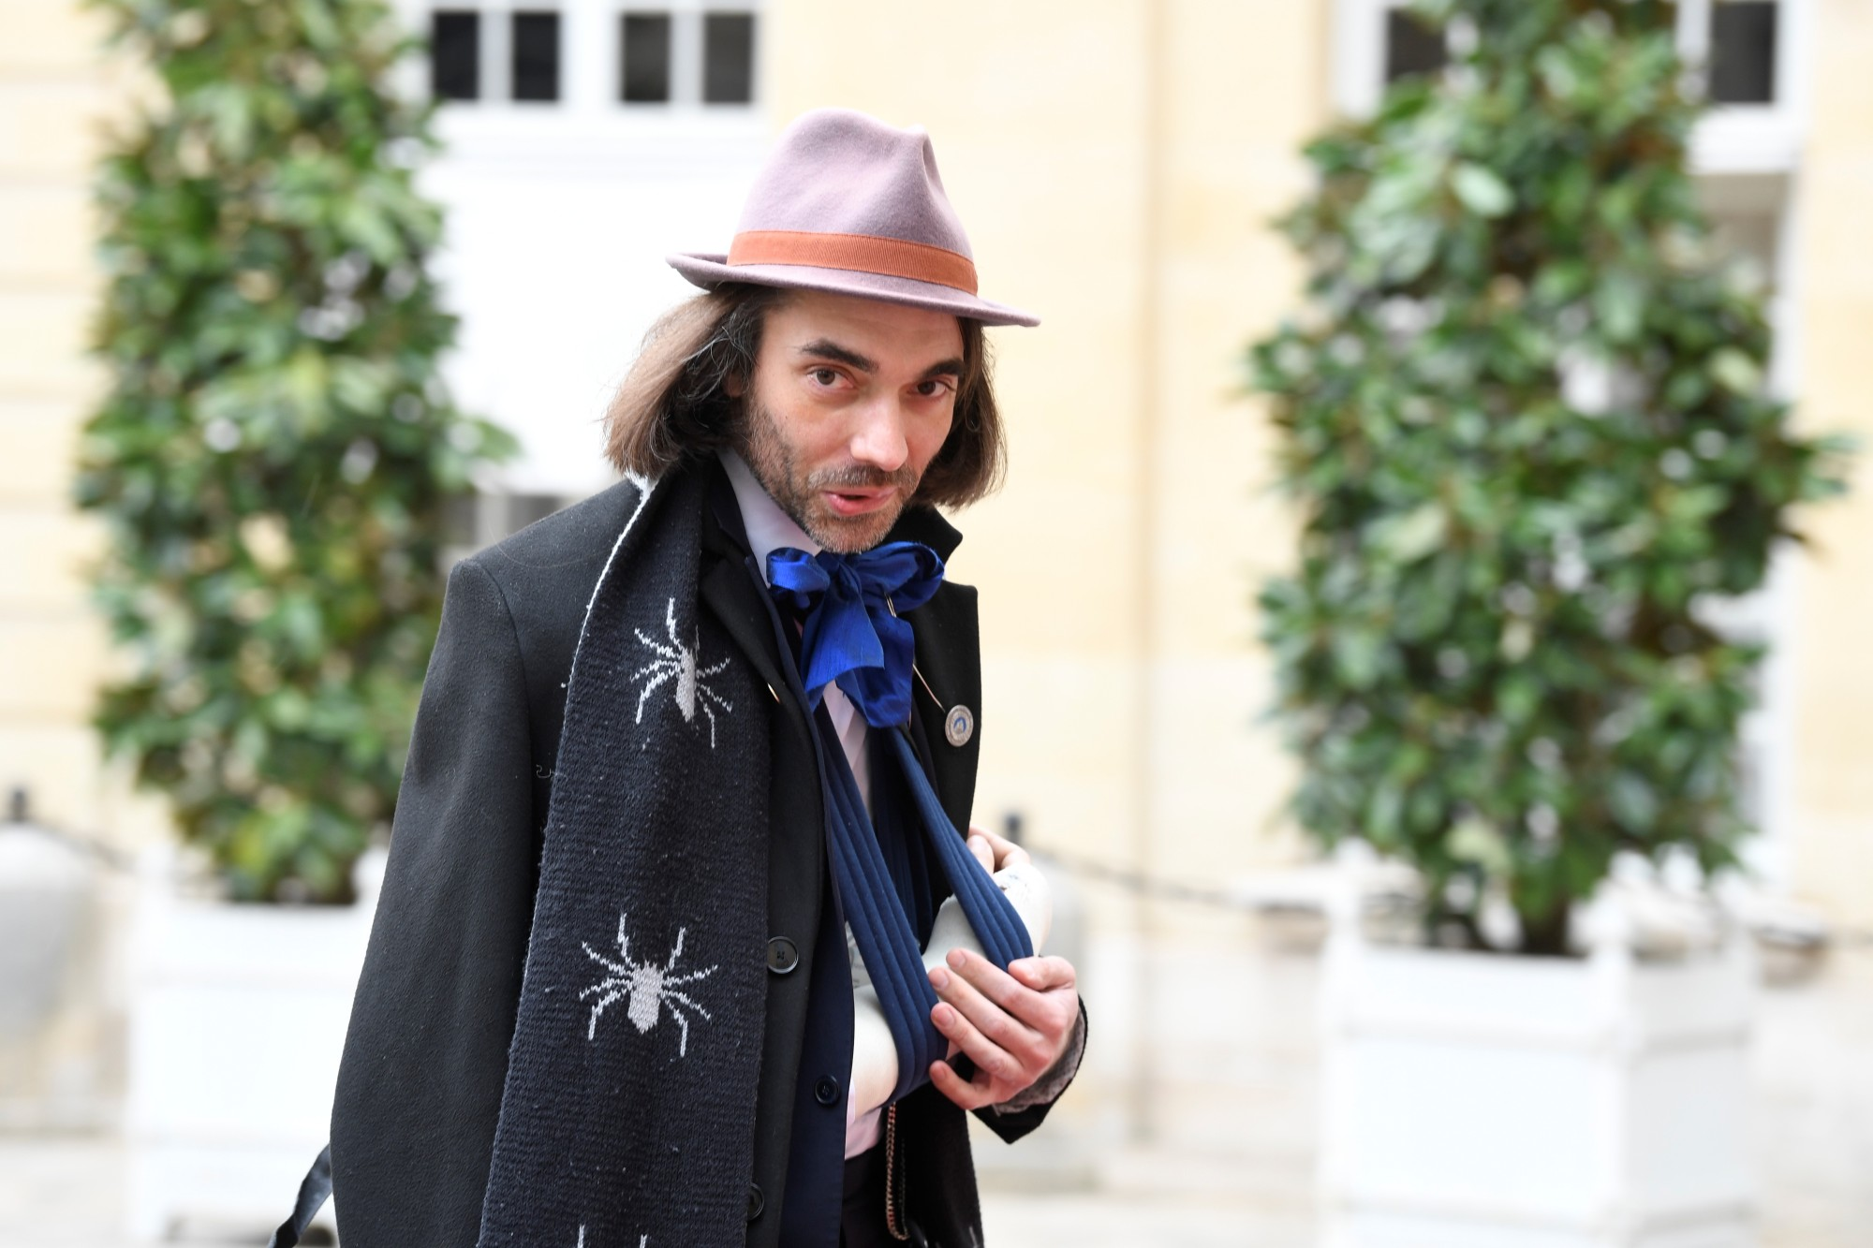

Slide 21
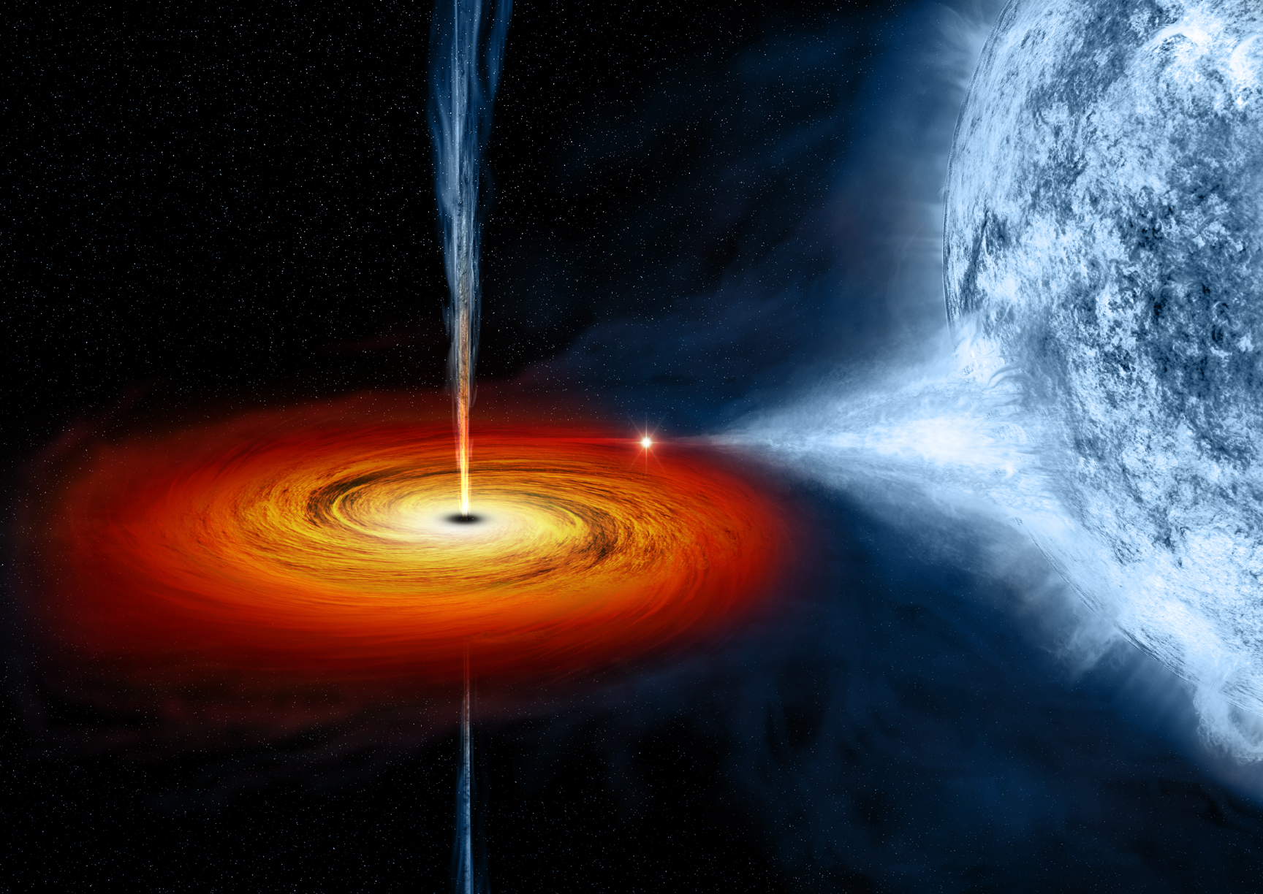
Trous noirs

Slide 22
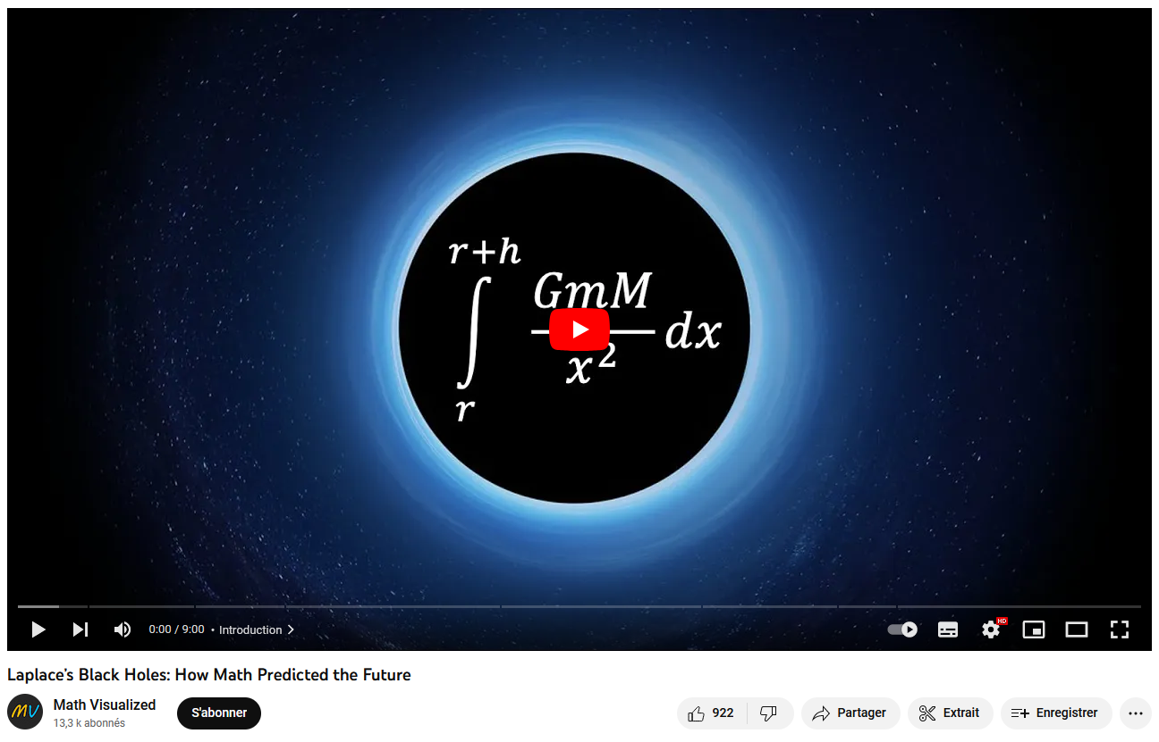
Trous noirs

Slide 23
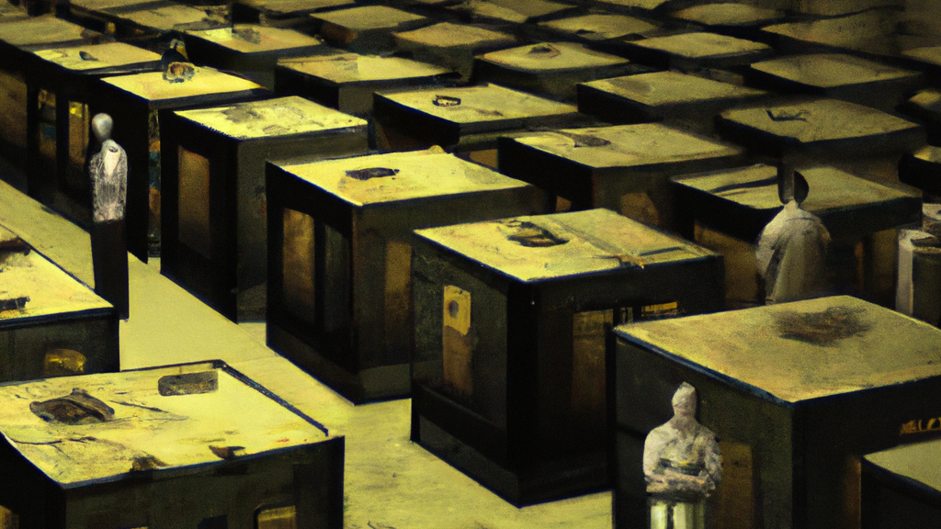
L’énigme des 100 prisonniers
6 mars 2023
Club Math A$n!$k Trahan

